Slide 1
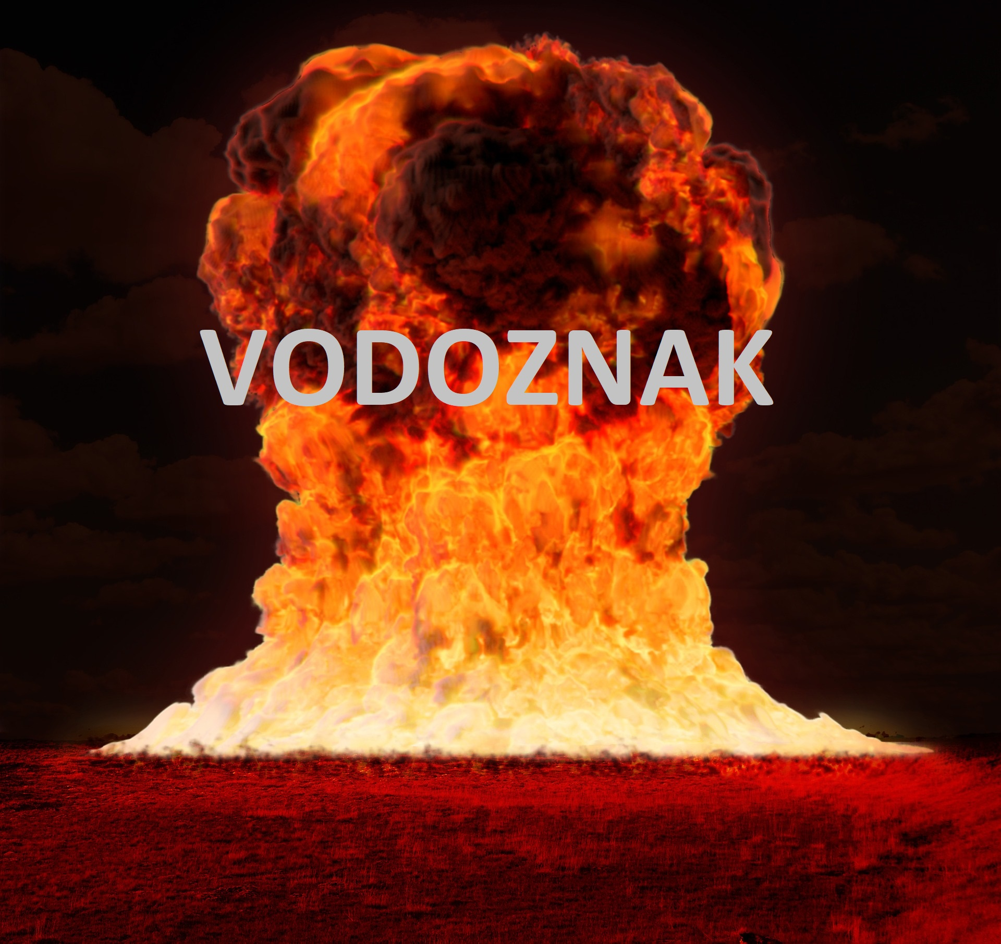
KONEC SVĚTA!!!!!!!!!!!

Slide 2
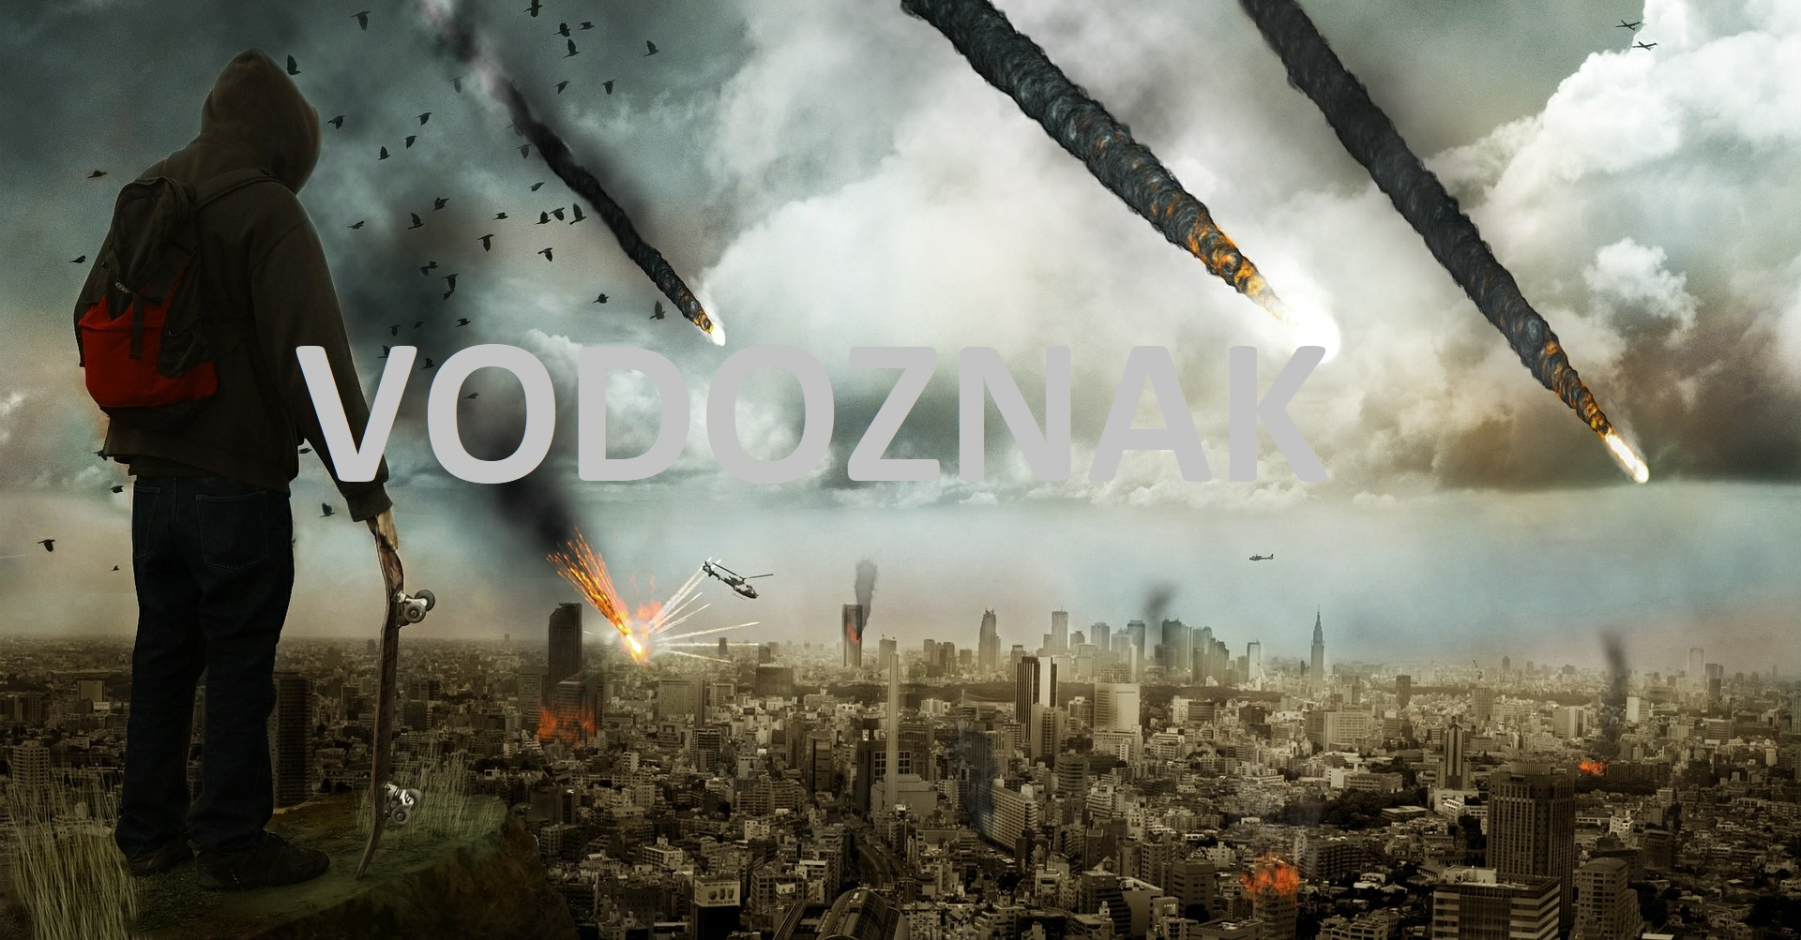
Pár obrázků na úvod
Konec světa 1

Slide 3
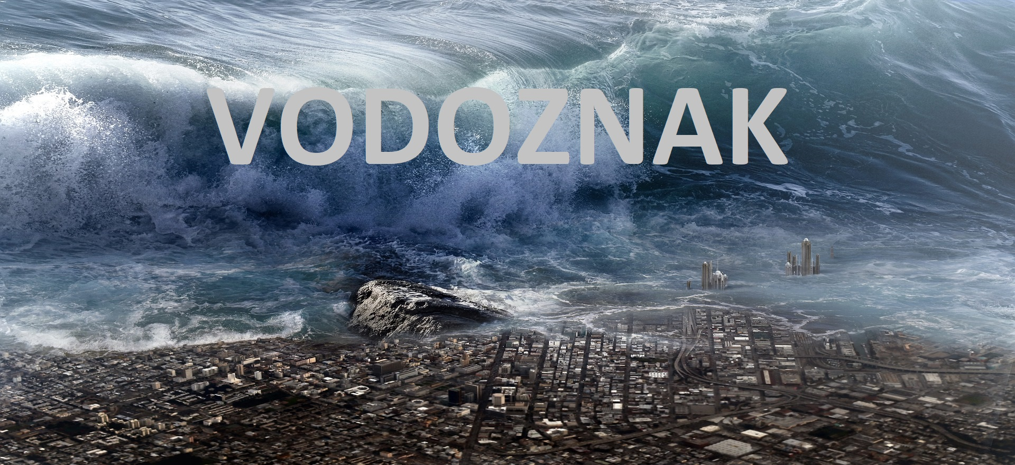
Konec světa 2

Slide 4

Konec světa 3

Slide 5
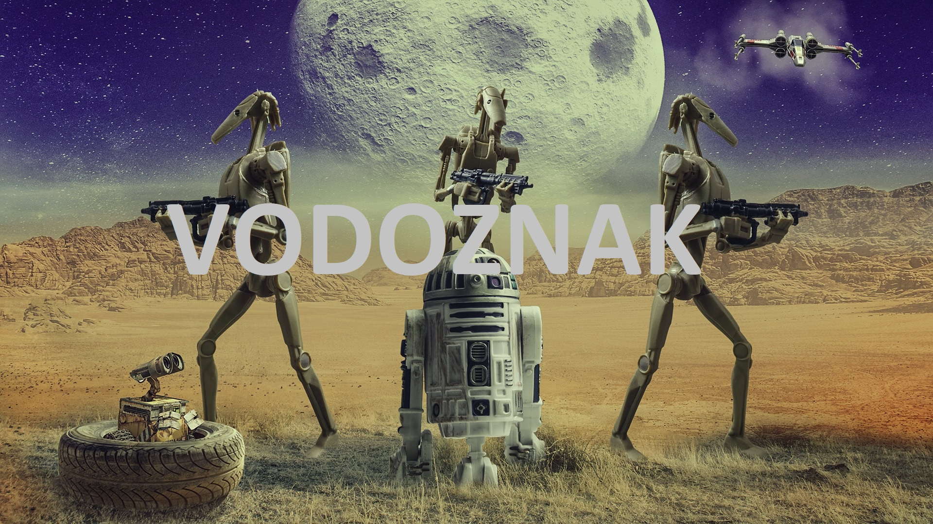
Konec světa 4

Slide 6
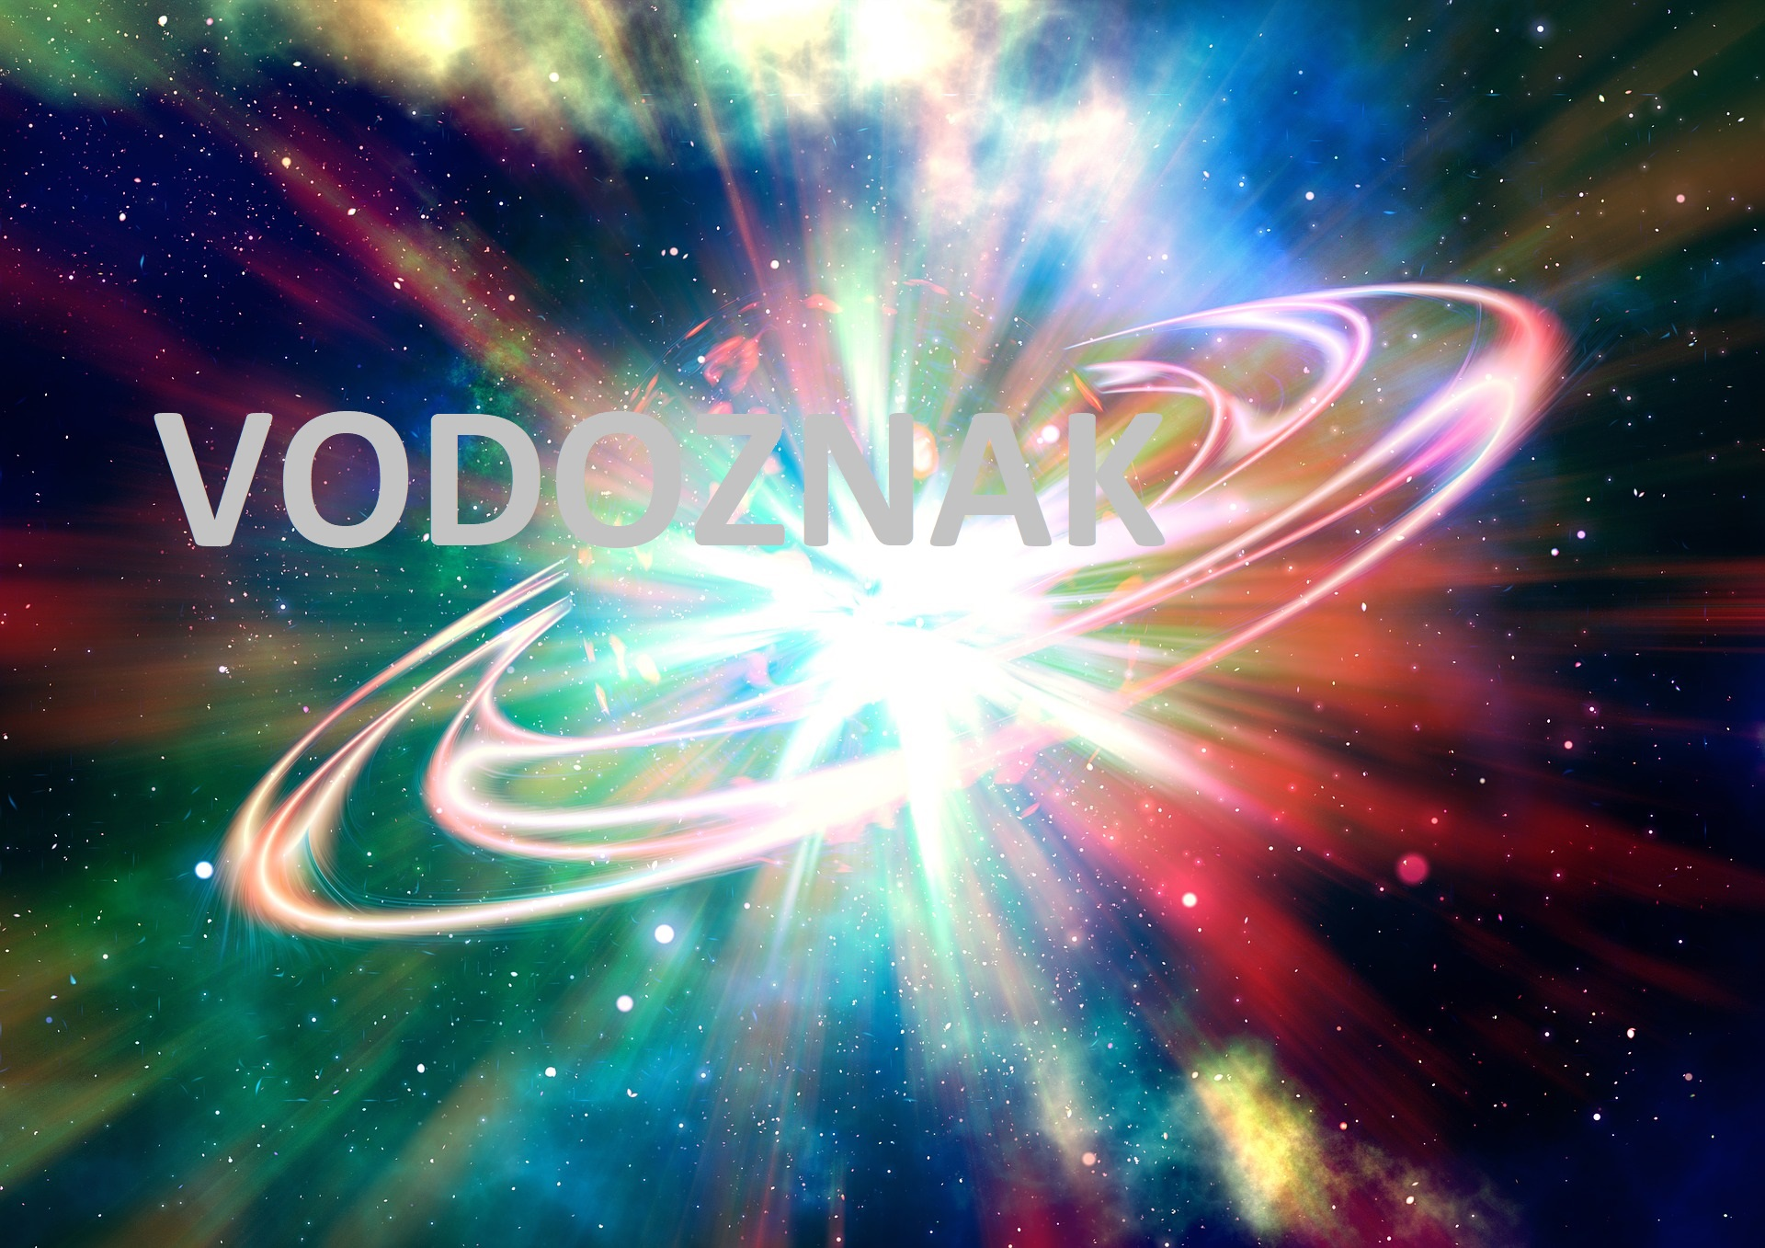
Konec světa 5

Slide 7
Konec světa - přehled
Římané věřili, že jejich civilizace zanikne 120 let po založení města (= 514 př.n.l)
biskup Hilarius z Poitiers předpověděl zánik světa na rok 365 n. l.
Martin z Tours byl přesvědčen, že apokalypsa nastane někdy mezi roky 375 a 400.
Doslova masovou hysterii vyvolal blížící se rok 1000
Další odhad byl na rok 1033, tedy rovných 1000 let po Kristově ukřižování
anglický cisterciácký opat John z Toleda (? až 1275). Z postavení planet ho stanovil na rok 1286.
dominikánský mnich a filozof Tommaso Campanella, který předpověděl, že v roce 1603 se Země srazí se Sluncem
apokalyptické scénáře začaly rojit například před rokem 1666 (666 je považováno za číslo satana), kdy navíc mnoho lidí věřilo, že velký požár Londýna v září 1666 zvěstuje poslední den.
Více na https://www.e15.cz/magazin/konec-sveta-byl-v-minulosti-jiz-mnohokrat-odlozen-940342
matematik William Whiston (1667-1752) vypočítal zánik Země po kolizi s kometou na 16. říjen roku 1736.
Francouzský astronom Camille Fammarion (1842-1925) vyděsil svět v roce 1910, kdy se ke Slunci vracela slavná Halleyova kometa.
Svědkové Jehovovi předpověděli konec světa 17x (konkrétně na roky 1906, 1910, 1914, 1915, 1917, 1918, 1920, 1921, 1925, 1926, 1928, 1932, 1935, 1940, 1951, 1975 a 2000)
Už od poloviny 90. let panovaly velké obavy, co se 1. ledna 2000 stane s počítačovými programy a katastrofické scénáře předpokládaly možné havárie elektráren i pozemního a leteckého provozu, což by způsobilo kataklyzma globálních rozměrů.
21. prosinec roku 2012

Slide 8
Konec světa v budoucnosti
Newton to spočítal podle knihy proroka Daniela na rok 2060
Podle Talmudu by měl přijít Mesiáš šest tisíc let od stvoření Adama a svět by měl být zničen o tisíc let později. To znamená, že začátek konce Země by měl startovat rokem 2240 a její definitivní zánik by měl nastat roku 3240
Podle svaté knihy islámu nastane konec světa roku 2280
Nostradamus to spočítal na rok 3979
Baba Vanga, jak jí říkali doma v Bulharsku, celým jménem Vangelia Pandeva Dimitrovová, předpověděla konec na rok 5079

Slide 9
Nostradamus
Nostramadamus je velmi populární osoba, co se týče předpovědí budoucnosti
Kdo to vlastně byl?
Michel de Nostredame zvaný Nostradamus (* 14. prosince/24. prosince - gregor. kal. 1503 Saint-Rémy-de-Provence – 2. července/12. červenec greg.kal. 1566 Salon-de-Provence) byl francouzský lékař, proslul jako věštec. Narodil se v rodině Židů, kteří konvertovali ke křesťanství. V patnácti letech, kdy studoval v Avignonu, měl již zkušenosti s astrologií. Roku 1529 začal studovat lékařskou vědu na univerzitě v Montpellieru (věnoval se zejm. starým lékařským a filozofickým textům, anatomii a lékopisu), ale byl ze studia vyloučen. Později se zdokonaloval v Agenu pod dohledem lékaře a filologa Julese-Césara Scaligera.
Jeho manželka a dvě děti podlehly morové epidemii. Po jejich smrti počal Nostradamus studovat morovou problematiku v Marseilles a v Aix-en-Provence. Stal se z něj odborník, který na rozdíl od většiny současníků nevěřil, že mor je nezvratným Božím trestem. Snažil se vyrobit lék na bázi cypřiše, kosatce, červené růže a dalších složek. Tvrdil, že všichni, kdo si směsí potřou rty, jsou před morem chráněni. Navrhoval hygienická opatření, radil polévat vše octem a výtažky z rostlin kvůli dezinfekci, chránit si nos a ústa, mýt si ruce před jídlem atp.
Stejně jako všichni tehdejší lékaři opíral se Nostradamus při určování příčin nemoci o astrologii. V té době se věřilo, že všechny části těla jsou ovlivněny pohybem planet a jejich konstelací. Na hvězdách zakládá svá proroctví. Když v jednom z nich předpověděl téměř přesně smrt Jindřicha II., získal si důvěru Kateřiny Medičejské, která jej přijala do svých služeb. Vrcholu kariéry dosáhl roku 1564, kdy byl jmenován dvorním lékařem a rádcem krále Karla IX. O dva roky později Nostradamus umírá v Salon-de-Provence jako jeden z nejuznávanějších mužů francouzského království.

Slide 10
Možné scénáře
Přijde Antikrist
Vrátí se Ježíš Kristus
Objeví se planeta Niburu (neboli planeta X) a narazí do Země
Mimozemšťané zničí naší civilizaci anebo rovnou celou planetu
Srážka s meteoritem
Přelidnění, hladomor, nedostatek vody
Třetí světová (nukleární) válka
Nukleární nehoda velkých rozměrů
Plasty a plastové odpadky zničí život v oceánech a následně na celé Zemi

Slide 11
Video o konci světa
https://www.youtube.com/watch?v=sfhQnLx2szQ
Čas 45 minut

Slide 12
Konec.

